Slide 1
JavaScript属性访问优化

Slide 2
JavaScript的对象模型
Shapes
过渡链与过渡树
内联缓存（ICs）

Slide 3
JavaScript的对象模型
ECMAScript规范基本上将所有对象定义为字典，并将字符串键映射到描述对象。

Slide 4
JavaScript对于数组的定义类似于对象

Slide 5
'length' 属性恰好是另一个不可枚举且不可配置的属性。
一个元素一旦被添加到数组中，JavaScript 便会自动更新 ‘length’ 属性的 [[Value]] 属性值。

Slide 6
都是动态惹的祸？

Slide 7
都是动态惹的祸？
大多数 JavaScript 解释器都使用类似字典的结构（基于哈希函数）将对象属性值的位置存储在内存中。这种结构使得检索 JavaScript 中的属性的值比在 Java等这样的非动态编程语言中更昂贵。
在 Java 中，所有对象属性都是由编译前的固定对象布局确定的，并且不能在运行时动态添加或删除。因此，属性值（或指向这些属性的指针）可以作为连续缓冲区存储在存储器中，它们之间具有固定偏移量，偏移量的长度可以根据属性类型容易地确定。
JavaScript中，属性类型可能会在运行时间内发生变化，这样做是不可能的。
由于使用字典来查找对象属性在内存中的位置是非常低效的，所以大多引擎使用不同的方法替代（如：shapes）。

Slide 8
Shapes

Slide 9
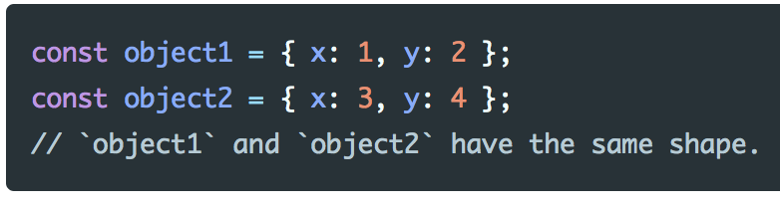
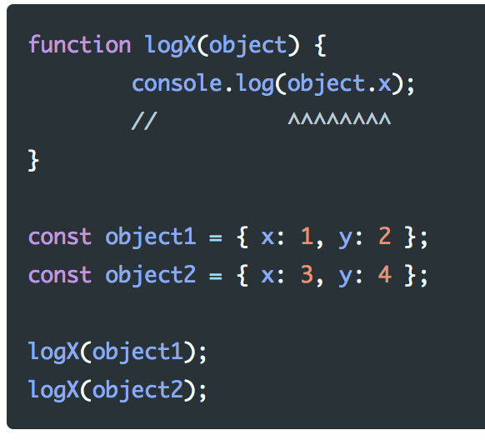
Shapes
在 JavaScript 程序中，多个对象具有相同的键值属性是非常常见的。这些对象都具有相同的形状。
访问具有相同形状对象的相同属性也很常见。

Slide 10
当有多个对象时，只要它们有相同的Shape，键值属性信息只需存储一次。

Slide 11
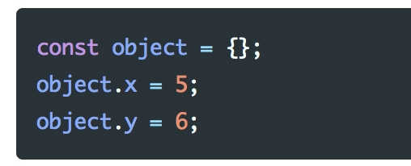
过渡链
如果你有一个具有特定形状的对象，但你又向它添加了一个属性，此时会发生什么？ JavaScript 引擎是如何找到这个新Shape的？

Slide 13
我们甚至不需要为每个 Shape 存储完整的属性表。相反，每个 Shape 只需要知道它引入的新属性。 例如在此例中，每一个 Shape 都会与其之前的 Shape 相连，我们不必在最后一个 Shape 中存储关于 'x' 的信息，因为它可以在更早的链上被找到。

Slide 14
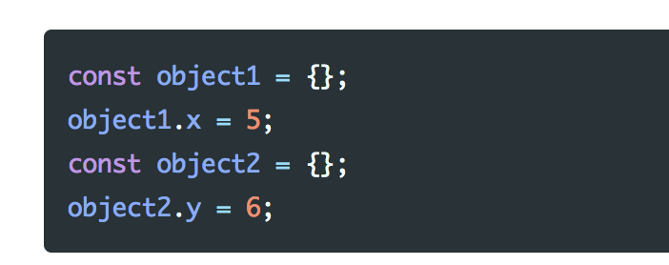
过渡树
假如有两个空对象，并且为每个对象都添加了一个不同的属性，那怎么过渡链？
在这种情况下我们必须进行分支操作，此时我们最终会得到一个过渡树而不是过渡链。

Slide 16
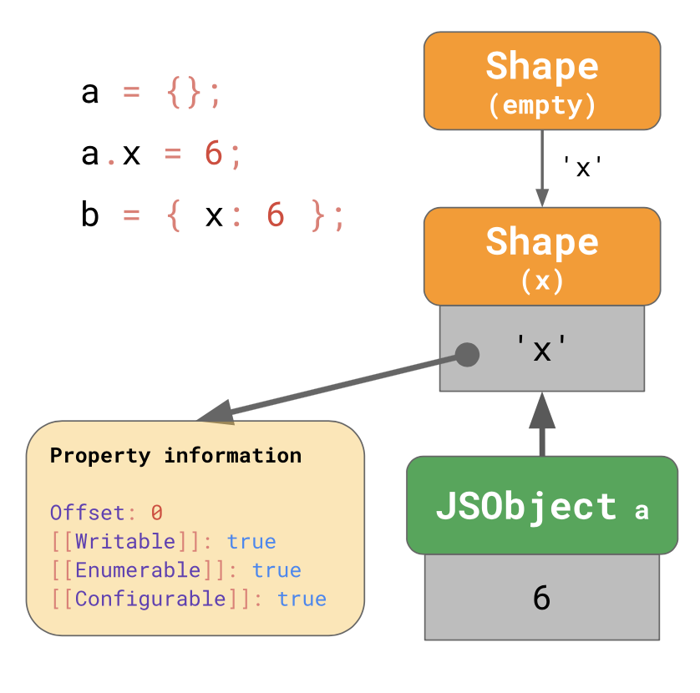

Slide 17
V8 和 SpiderMonkey （至少）是这么做的。这种优化缩短了过渡链，并使得从字面量构造对象更加高效。

Slide 18
内联缓存（Inline Caches-ICs）
Shapes最主要的目的是为了内联缓存。ICs 是促使 JavaScript 快速运行的关键因素！JavaScript 引擎利用 ICs 来记忆去哪里寻找对象属性的信息，以减少昂贵的查找次数。
JSC 还在 get_by_id 指令中嵌入了 Inline Cache，它由两个未初始化的插槽组成

Slide 19
现在假设我们使用{x：“a”}参数来调用getX。如我们所知，这个对象指向有属性“x”的Shape，并且该Shape存储了属性“x”的偏移量和描述对象。

Slide 20
当第一次执行该函数时，get_by_id 指令将查找属性 ‘x’，然后发现其值存储在偏移量 0 处。

Slide 21
对于后续运行，IC 只需要对比 shape，如果它与以前相同，只需从记忆的偏移量处加载该属性值（跳过昂贵的属性信息查找过程）。

Slide 22
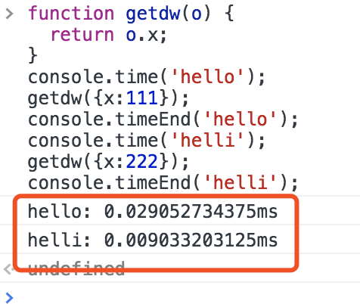
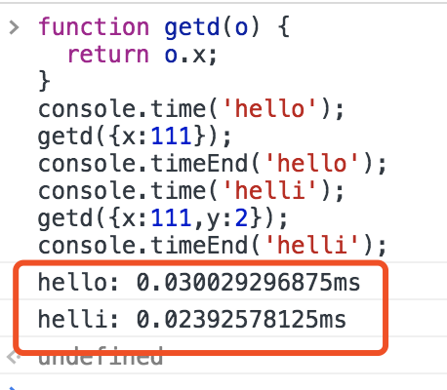
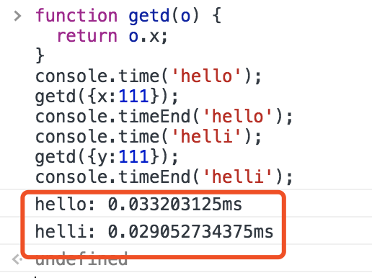
小测试

Slide 23
数组呢？
对于数组来说，存储属性诸如数组索引等是非常常见的。这些属性的值被称为数组元素。存储每个数组中的每个数组元素的属性特性（property attributes）将是一种很浪费的存储方式。相反，由于数组索引默认属性是可写的、可枚举的并且可以配置的，JavaScript 引擎利用这一点，将数组元素与其他命名属性分开存储。

Slide 24
数组值存储在哪里呢？
每个数组都有一个单独的 elements backing store，其中包含所有数组索引的属性值。JavaScript 引擎不必为数组元素存储任何属性特性，因为它们通常都是可写的，可枚举的以及可配置的。

Slide 25
如果更改了数组元素的属性？

Slide 26
总结
始终以相同的顺序实例化对象属性，以便可以共享shapes和随后优化的代码
在实例化后向对象添加属性将强制更改shapes，使得shapes链变长，优化力度减小。相反，在其构造函数中分配对象的所有属性。
重复执行相同方法的代码将比只执行一次的多个方法的代码（由于内联缓存）运行得快。
避免键值不是增量数字的稀疏数组。不包含每个元素的稀疏数组是一个哈希表。访问这种数组元素的代价更加昂贵。另外，尽量避免预分配大数组。最好随着你的使用而增长。最后，不要删除数组中的元素，以免使键值稀疏。

Slide 27
谢谢！！！

